Slide 1

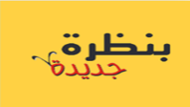
عَارِضَة مُرافِقَة للتَّدْريس
العلوم والتكنولوجيا للصف الثاني
أسنانُنا
الفصل الأوَّل: بدون أسنان - غير ممكن
(الصَّفحات 45-8)
Notes:
החוברת עוסקת בהבניית הידע והתפיסות הדרושים לפיתוח גישה חיובית ואחריות אישית לבריאות השיניים והחניכיים.
החוברת מתמקדת בהיבטים מדעיים (מבנה השן וסוגי שיניים), היבטים טכנולוגיים (אמצעים לשמירה על בריאות השיניים) והתנהגותיים (צחצוח שיניים, הימנעות מאכילת מזונות עתירי סוכר, ביקורים סדירים במרפאת שיניים).

Slide 2


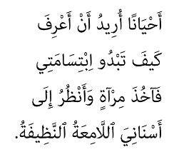

افتتاحيَّة: أسْنانٌ سَليمَة في جِسْمٍ سَليم (صَفْحَة 6)
تتمة القصيدة صفحة 7
أسْئِلَة المُحَادَثَة صفحَة 6
Notes:
מטרת קטע הפתיחה להעביר לתלמידים מסר שהתנהגותם משפיעה על בריאות השיניים והחניכיים. נוכל ליהנות משיניים וחניכיים בריאות אם נשמור עליהן. האחריות לבריאות השיניים והחניכיים היא שלהם. הקטע אינו מפרט מהן הפעולות שעליהם לעשות כדי שיוכלו לשמור על שיניים בריאות לכן כאן המקום ליצור שיח עם התלמידים ולברר מהם הרגלי הטיפול שלהם בשיניים ואת תפיסותיהם בנוגע לאחריותם לשמירה על שיניים ועל חניכיים בריאות ועל הקשר שבין חשיבות השמירה על בריאות השיניים והשפעתה על בריאות הגוף כולו.
קוראים את השיר בעמודים 7-6 ומקיימים שיח באמצעות השאלות.

Slide 3

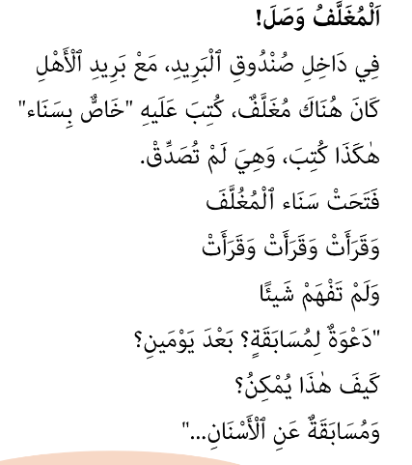
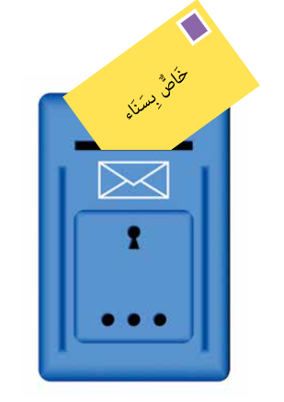
الفصل الأوَّل: بدون أسْنان غَيْر مُمْكِن
صفحة 8
Notes:
הפרק הראשון בלי שיניים אי אפשר עוסק בהיכרות עם סוגי השיניים, מבנה השיניים ותפקודן.
הפרק הראשון עוסק בהבניית מושגים מדעיים הדרושים לפיתוח התפיסה הרציונאלית - מדוע חשוב לשמור על בריאות
השיניים והחניכיים? המושגים מתייחסים לחשיבות השיניים, לסוגי שיניים ותפקודיהם ולחלקי השן ותפקודיהם.
ההזמנה לחידון נועדה לגרום לתלמידים להתחיל לחקור יחד עם הדמויות, שי ושני, את מבנה השיניים ואת חשיבותן.
חשוב להדגיש שדו השיח בין שי ושני מלווה את התפתחות הלמידה בכל היחידה, במטרה להביא את התלמידים למודעות על התפיסות חלופיות שלהם בהקשר לנושאים הנלמדים ולעמדות שלהם ביחס לאימוץ התנהגות מקדמת בריאות השיניים והחניכיים.

Slide 4

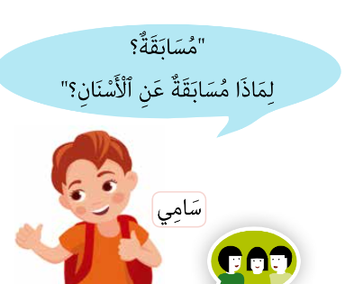
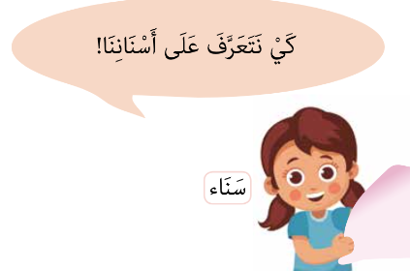
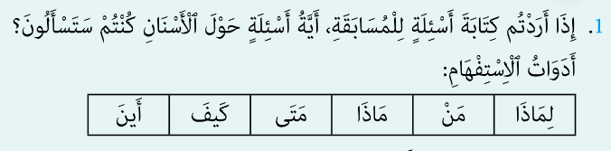

تَتمَّة أسئِلَة المُحادَثَة صَفْحَة 8
Notes:
מומלץ להשתמש בסיטואציה המוצגת (הזמנה לחידון) לברור ידע קודם בנושא ולהבניית מיומנויות של שאילת שאלות.
(שימוש במילת שאלה. בהיגד ובסימן שאלה).
כאמור, מטרת השיח הוא לחשוף ידע קודם אודות חשיבות השיניים.
בשלב הזה אין לצפות לקבל תשובה מלאה המתייחסת לאכילה, דיבור ומראה – כל אלה מטופלים בהמשך באמצעות שלוש משימות עוקבות.

Slide 5

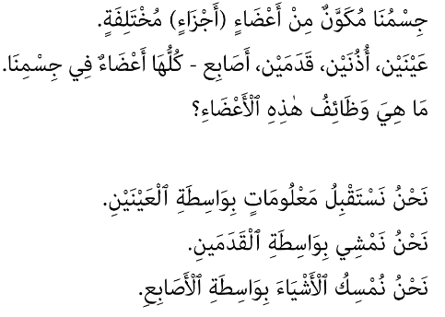
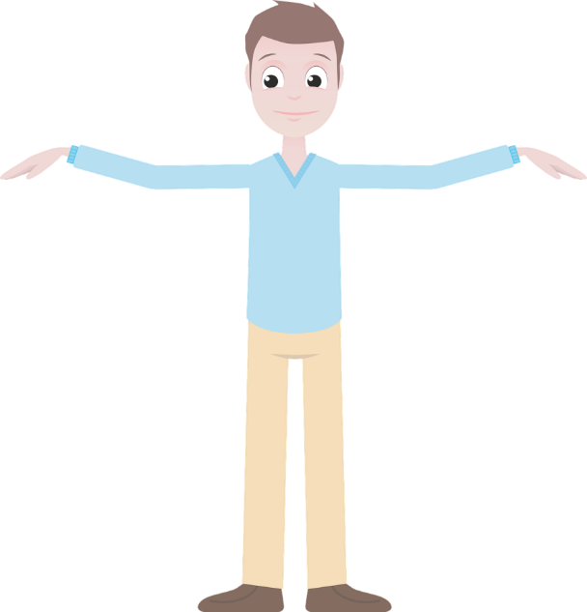
لِماذا الأسْنان مُهِمَّةٌ لَنَا؟ (صفحة 10)
Pixabayالصورة من
أَسْئِلَة المُحَادَثَة صَفْحَة 10
Notes:
קוראים את קטע המידע ומבינים שלכל איבר בגוף כמו גם לשיניים יש תפקוד חשוב בגוף.
המראה המיוחד של השיניים (עשויות מחומר קשה בנגוד לרקמות הרכות שבגופנו) עלול להטעות שהן תוספת חיצונית לגוף. אך לא! השיניים הן חלק מהגוף, כמו כל החלקים האחרים, והן מתפתחות בו כבר בשלב העוברי.
השיניים קיימות אצל התינוקות מיום לידתם, אף כי הן עדיין חבויות בתוך הלסת. כמו שאר האיברים, גם השיניים בנויות מרקמות שונות, והן גדלות ומתפתחות עם הגוף כולו. לכן יש להתייחס אליהן כאל מרכיבים שיש לשמור עליהם )ניקיון והימנעות ממאכלים מתוקים( כדי למנוע פגיעה בהן.

Slide 6
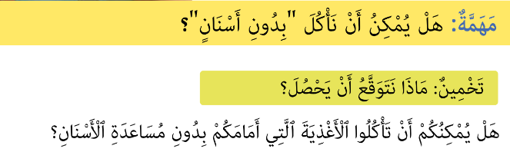
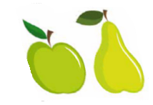
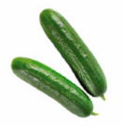
مَهَمَّة: هل يُمْكِن أن نأْكُل بِدونِ أَسْنان؟
صَفْحَة 11
Notes:
המשימה נועדה להבנות ידע על תפקיד השיניים באכילת מזון. בפתיחת הפעילות התלמידים מתבקשים לשער (חושבים שיקרה בניגוד לניחוש) אילו סוגי מזון יצליחו לאכול ללא שיניים. את ההשערות יוכלו לבדוק באמצעות ניסוי באכילת סוגי המזון השונים בעזרת השיניים וללא עזרת השיניים. את התוצאות התלמידים מתבקשים לארגן בטבלה ולהסיק מסקנות בעקבות ההתנסות (שקופית 8).

Slide 7

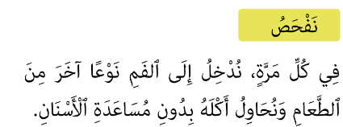
12تَتِمَّة المَهَمَّة صَفْحَة
Notes:
מה עשינו (התנסות פעילה (hands on- כדי לבדוק אם אפשר /או מה אפשר לאכול ללא השיניים.

Slide 8


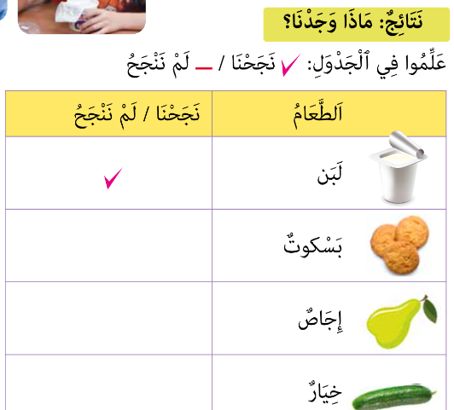

تَكْمِلَة القائِمَة صَفْحَة 12
تَتِمَّة الاسْتِنْتاجَات صَفْحَة 13
Notes:
לאחר ההתנסות חשוב לערוך דיון על תפקודי השיניים בהקשר לאכילה: חיתוך, ריסוק טחינה של המזון כהכנה לבליעה, ועל הרגשתם
בעת האכילה. הדיון יוביל את התלמידים להבנה כי פעולת השיניים משפיעה לא רק על קליטת המזון בגוף, אלא גם על תחושת ההנאה מן המזון בעת האכילה.
מבחינים בין תוצאות למסקנות.
תוצאות: מה קיבלנו?
מסקנות: למדנו?/הבנו?
יש להנחות את הילדים לענות תשובות מכלילות בשלב המסקנות.
מעדן חלב וגבינה הם מזונות רכים. מזונות רכים קל לאכול ללא עזרת השיניים.
מזונות קשים כגון אגס, מלפפון, עוגייה אנו מתקשים לאכול ללא עזרת שיניים.

Slide 9
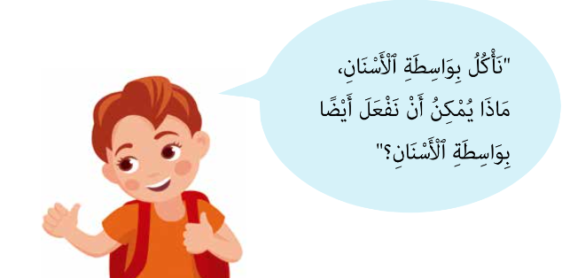
أسْئِلَة المُحادَثَة صَفْحَة 13
Notes:
שאלות השיח מסכמות את חשיבות השיניים בתהליך עיבוד המזון והכנתו לבליעה ופותחות דיון על תת הפרק הבא- תפקידים נוספים של השיניים.

Slide 10



مَهَمَّة: هَل يُمْكِن التَّكَلُّم بِدونِ أَسْنان؟
قولُوا بِصَوْتٍ عالٍ هذِهِ الجُمْلة:
ما هِيَ الحُرُوف التِّي تُسَاعِدُنا الأَسْنانُ عَلى لَفْظِهَا؟
تَتِمَّة المَهَمَّة صَفْحَة 14
Notes:
המשימה נועדה להבנות ידע על תפקיד השיניים בדיבור ומעלה למודעות את העובדה שאי אפשר (או קשה) להגות עיצורים מסוימים (למשל, ז, ס, צ, ש) מבלי להשתמש בשיניים. במשימה זו התלמידים מתבקשים לקרוא בקול רם משפטים מבלי להשתמש בשיניים, ולאחר מכן לציין האם הצליחו או לא הצליחו. על התלמידים לדווח אילו אותיות אפשר לומר ללא עזרת השיניים ואילו אותיות אפשר לומר בעזרת השיניים, ולהסיק מכך איזה תפקיד חשוב נוסף יש לשיניים.
אָנוּ הוֹגִים אֶת אוֹתִיּוֹת הָאָלֶף-בֵּית בְּאֶמְצָעוּת הַשְּׂפָתַיִם, הַשִּׁנַּיִם, הַלָּשׁוֹן, הַחֵךְ וְהַגָּרוֹן. הַשִּׁנַּיִם עוֹזְרוֹת לְהַגִּיד אֶת הָאוֹתִיּוֹת: ז צ ס ש.
לאָוֹתִיּוֹת הָאֵלּהֶ קוֹרְאִים אוֹתִיּוֹת שִׁנִּיּוֹת.

Slide 11

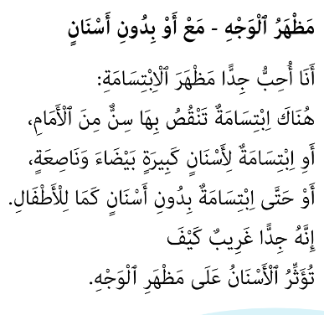
صفحة 15
Notes:
ההתוודעות להשפעת השיניים למראה הפנים נעשית באמצעות תמונות וקטע פתיחה נלווה.
שיניים חסרות, שיניים גדולות, מבריקות או פה כמו של תינוק ללא שיניים - כל אלה משפיעים על המראה.

Slide 12
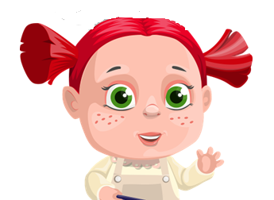
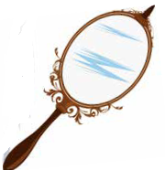
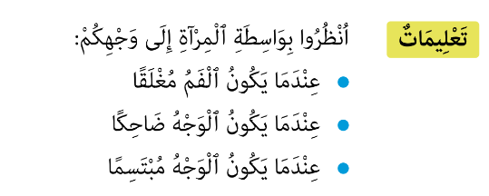
مَهَمَّة: ماذا حَدَثَ لِمَظْهَر الوَجْه?
Pixabayمن الصورة
تَتِمَّة المَهَمَّة صَفْحَة 16
Notes:
משימה זו עוסקת בהשפעת השיניים על מראה הפנים.
ההתוודעות להשפעת השיניים על מראה הפנים נעשית באמצעות התנסות ותצפית שבה התלמידים מתבוננים בפניהם
ומתארים מה קרה למראה הפנים ללא שיניים.

Slide 13
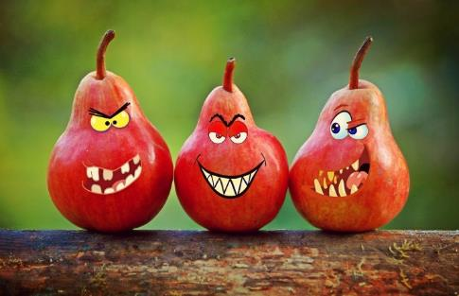
مَهَمَّة: بِدُون أَسْنان غَيْر مُمْكِن
قِطْعَة مَعْلومَات وَأَسْئِلَة: لِماذَا مُهِمَّةٌ لَنَا الأَسْنَان؟
تَتِمَّة المَهَمَّة في الصَّفْحَات 18-17
Pixabayالصورة من
Notes:
המשימה נועדה לסכם את שלושת תפקודי השן שטופלו במשימות.
לפני ביצוע המשימה בלי שיניים אי אפשר מוצע להנחות את התלמידים לקרוא את הכותרת הראשית (מדוע
חשובות לנו השיניים?) ואת הכותרות של שלוש הפסקאות ולבקש לשער על מה מסופר בקטע המידע.

Slide 14
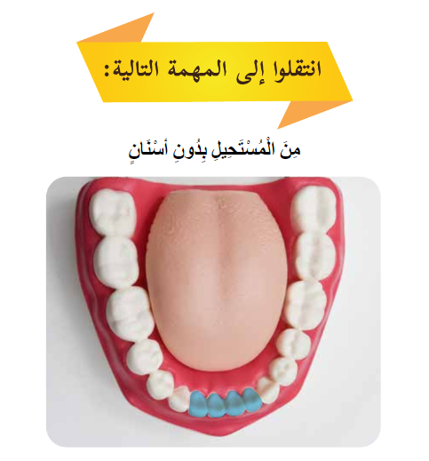
Notes:
באתר במבט מקוון, בספר הדיגיטלי, בעמוד 18, משימה: בלי שיניים אי אפשר.

Slide 15
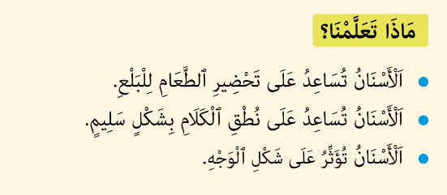
صفحة 18
Notes:
לסיכום אפשר לחבר שאלות על היגדי הסיכום והילדים יקראו את ההיגד המתאים- תשובה לשאלה..
לדוגמה: כיצד השיניים עוזרות לנו? השיניים עוזרות להכין את המזון לבליעה.
סיכום: השלימו את המילים החסרות במשפטים הבאים:
מָה למַָדְנוּ?
•הַשִּׁנַּיִם עוֹזְרוֹת לְהָכִין אֶת הַמָּזוֹן לִ______.
•הַשִּׁנַּיִם עוֹזְרוֹת _________ זֶה עִם זֶה בְּעֶזְרַת מִלִּים.
•הַשִּׁנַּיִם מַשְׁפִּיעוֹת עַל מַרְאֵה הַ_______.

Slide 16
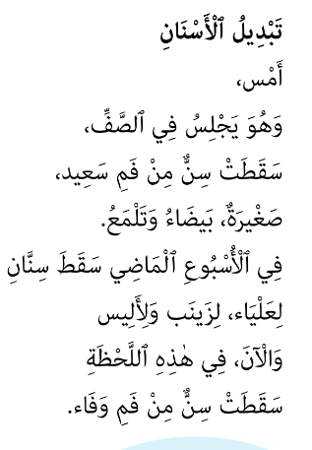
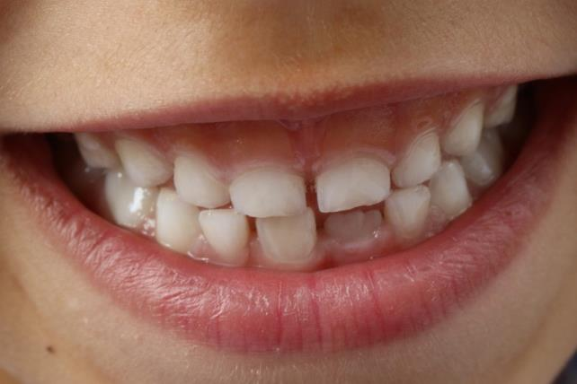
أسْنانٌ تَسْقُط ، أَسْنانٌ تَظْهَر
Pixabayالصورة من
أسْئِلَة المُحادَثَة صفحة 19
Notes:
בתת-פרק זה התלמידים מתוודעים לשני מושגים הקשורים בהתפתחות השיניים: שיני חלב -שיניים ראשוניות הצומחות בפי התינוקות
ומשמשות את הילדים עד גיל שש בערך. שיניים קבועות - שיניים הצומחות בפי הילדים בהתבגרם; הן חזקות מהשיניים הראשוניות ומשמשות אותם רוב ימי חייהם. תהליך החלפת השיניים הוא חלק מתהליך הגדילה והוא מתבצע באופן הדרגתי ובקצב שונה אצל ילדים שונים.
מומלץ לקרוא עם הילדים את הקטע ולשוחח על תוכנו: מה קרה לילדים בכיתה? ממה חושש שי? אילו יכולתם לשוחח אתו, מה הייתם אומרים לו?. רצוי לעודד את התלמידים לספר לחבריהם בקבוצה על תהליך הנשירה והבקיעה של השיניים שלהם ועל החוויות והרגשות שהתלוו לתהליך.

Slide 17
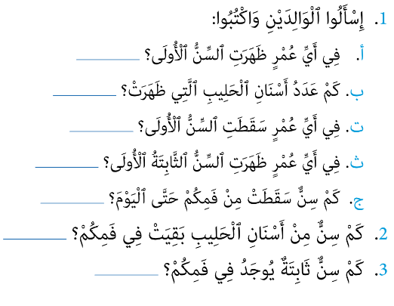
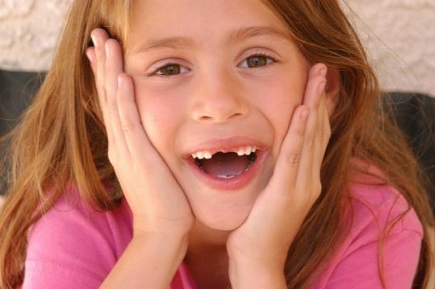
مَهَمَّة: لِمَن سَقَطَت أَسْنان؟
تَتِمَّة المَهَمَّة في الصَفْحَات 22-20
Pixabayالصورة من
Notes:
התלמידים מתוודעים לתופעה שבה שיני חלב נושרות ומתחלפות בשיניים קבועות באמצעות ידע המבוסס על ניסיון החיים שלהם ועל תפיסתם את המציאות. רצוי לעודד את התלמידים לספר על תהליך הנשירה של השיניים הראשוניות ועל הבקיעה של השיניים הקבועות שלהם ועל החוויות והרגשות שהתלוו לתהליך.
מוצע להרחיב את הסיפורים לממד קבוצתי: לבקש מהתלמידים לערוך סקר שמטרתו לאסוף מידע על שאלות, כגון באיזה גיל בקעה השן הראשונה אצל רוב הילדים? באיזה גיל נשרה השן הראשונה אצל רוב הילדים? ואחרות. ניתוח תוצאות הסקר עתיד לשכלל את התובנות של התלמידים על עקרון ביולוגי חשוב "האחידות והשוני בעולם החי" (אנחנו דומים
אבל גם שונים).

Slide 18
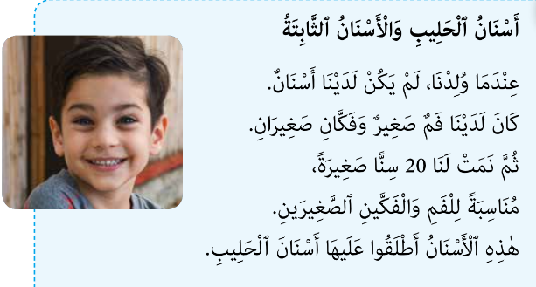
مَهَمَّة: لِمَن سَقَطَت أَسْنَان؟ (تَتِمَّة)
4. اقرَأوا قِطْعَة المَعْلومات وَأَجيبُوا عَن الأسْئِلَة في الصَّفْحَة التَّالِيَة.
تَتِمَّة المَهَمَّة في الصَفْحَات 22-20
Notes:
קטע המידע עוסק בשיני חלב המתחלפות לשיניים קבועות ובהשוואה בין השיניים הקבועות לבין השיניים הראשוניות. לפני קריאת הקטע חשוב לברר מהו הידע שלהם בנוגע לתופעת נשירת השיניים (מה היתרון בנשירת השיניים? באיזה גיל הן נושרות בדרך כלל?). בהמשך הם קוראים את קטע המידע ועונים על השאלות ששאלו.

Slide 19

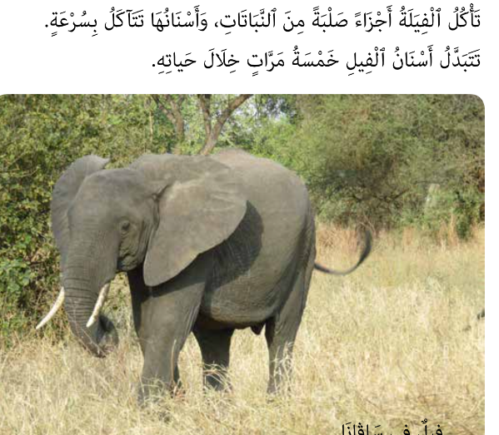
صفحة 23
فيل في السافانا
Notes:
מהו היתרון שבהחלפת השיניים של הפילים חמש פעמים במהלך חייהם?

Slide 20
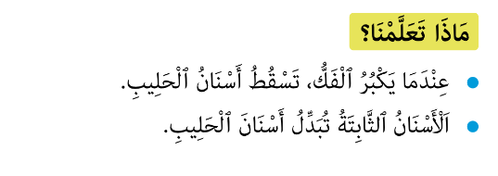
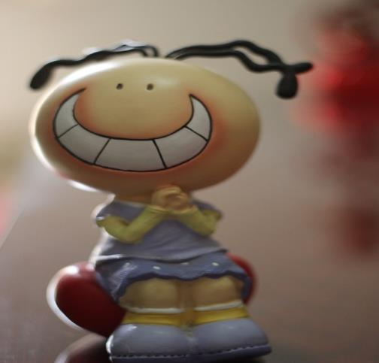
صفحة 23
Pixabayالصورة من
Notes:
מסכמים
השלימו את המילים החסרות בהיגדי הסיכום.
מָה למַָדְנוּ?
•כְּשֶׁהַלֶּסֶת _______, הַשִּׁנַּיִם הָרִאשׁוֹנִיּוֹת נוֹשְׁרוֹת.
•הַשִּׁנַּיִם הַקְּבוּעוֹת _______ אֶת הַשִּׁנַיִם הָרִאשׁוֹנִיּוֹת.

Slide 21
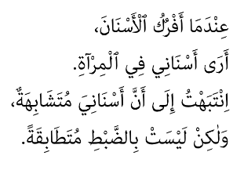
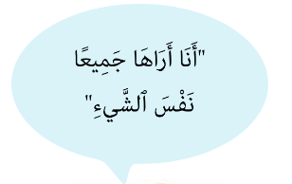
نَتَعَرَّف عَلَى الأَسْنَان
صَفْحَة 24
Notes:
תת פרק זה מתייחס לסוגים שונים של שיניים שיש לאדם ולתפקודיהן: חותכות, ניבים וטוחנות. הפעילויות המרכזיות בתת פרק זה משלבות מיומנויות של תצפית, זיהוי פרטים בפה בעזרת איורים, השוואה בין דגם למציאות ותרגום מידע מילולי למידע בטבלה משווה שקופית 28.

Slide 22


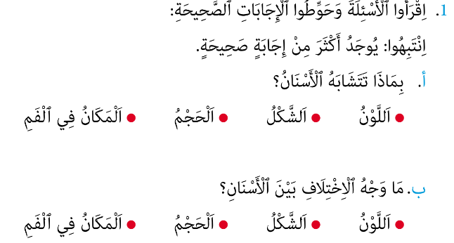
مَهَمَّة : مَنْظَرُ الأسْنَان وَمَوقِعُها فِي الفَم
تَتِمَّة المَهَمَّة في الصَّفحَات 26-24
صفحة 19
Notes:
במשימה התלמידים חוקרים את מראה השניים ומקומן בפה באמצעות תצפית.
כדי ליצור הכללה, חשוב לאפשר לתלמידים לדווח על הממצאים האישיים שלהם במליאת הכיתה ואחר כך להשוות בין הממצאים של שאר תלמידי הכיתה. כך אפשר יהיה להראות שהמסקנה שאליה הגיעו בממד האישי תקפה גם לממד הקבוצתי.

Slide 23
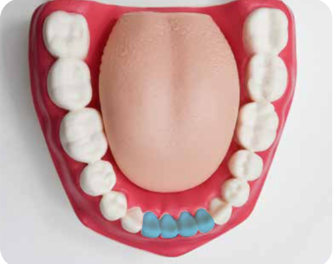
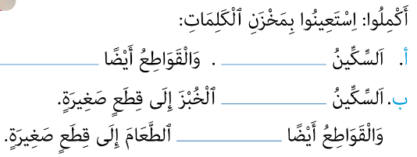
الأسنان القَواطِع
مَهَمَّة: مَاذا يُمَيِّز الأسنان القَواطِع؟
نُجْري مُشَاهَدَة وَنُجَرِّب
تَتِمَّة المَهَمَّة 28-27
نُكْمِل وَنُلَخِّص
Notes:
תת הפרק (שקופיות 27-27) עוסק בחקירת סוגי השיניים (חותכות, טוחנות וניבים) תוך התייחסות לעקרון המדעי מבנה ותפקוד.
התלמידים מתבקשים לזהות את השיניים החותכות בתמונה ובפה שלהם, לתאר את מספרן ואת מיקומן בפה. לאחר מכן הם מתבקשים לשער מתוך ניסיון חייהם את תפקודן. להמחשה משולבת במשימה השוואה בין פעולת הסכין לבין פעולת השיניים החותכות. בדומה לסכין שחותכת את פרוסת הלחם לחתיכות קטנות, כך השיניים החותכות נוגסות בלחם וחותכות אותו לחתיכות קטנות. הסכין וגם השיניים החותכות הן דקות וחדות בקצותיהן. המבנה של הסכין ושל השיניים מותאם לפעולת חיתוך.
מיומנויות חשיבה: -תצפית: זהו כלי להתבוננות וחקר שמטרתו לאסוף נתונים בעזרת החושים )לעיתים בעזרת כלים. למשל, התלמידים מתבוננים בעזרת מראה לתוך הפה וחוקרים את מראה השיניים ומקומן בפה, סיכום התצפית מסיקים לגבי צורת השן /מבנה השן ופעולתה.

Slide 24

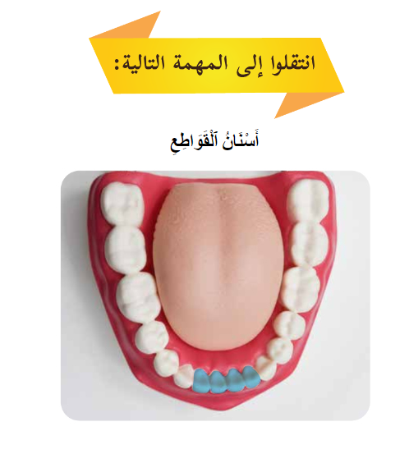
Notes:
באתר במבט מקוון, בספר הדיגיטלי, בעמוד 27, משימה: שיניים חותכות.

Slide 25


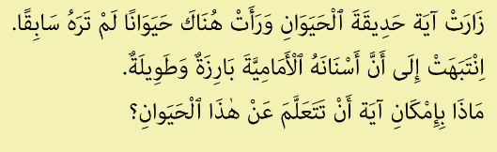
صفحة 29
جُمْجُمَة قَارِض
سِنْجَاب
Notes:
המידע על שיני בעלי החיים שמובא בתבנית זו נועד להמחיש את העיקרון המדעי על הקשר שבין מבנה השן לתפקודה. לבעלי חיים
דוגמת ארנבת, סנאי ועכבר (מכרסמים) יש שיניים חותכות גדולות (ארוכות יחסית), משמשות מעין מפסלת לחיתוך מזון צמחי.
מומלץ להציג את החידה בכיתה ולאפשר לתלמידים שונים להגיב במליאה.
פתרון: מכרסם שאוכל צמחים (שרשים, גזעים וענפים).

Slide 26
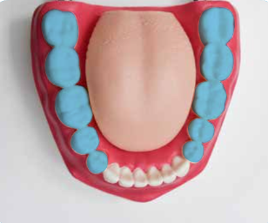
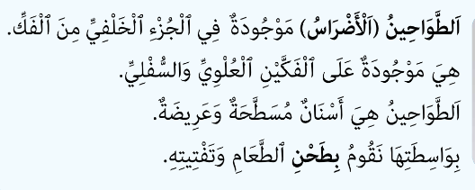
الطَّواحِين- الأَضْرَاس
مَاذَا يُمَيِّز الطَّوَاحِين؟
نُجْري مُشَاهَدَة وَنُجَرِّب
تَتِمَّة المَهَمَّة في الصَّفحات 32-30
نُكْمِل وَنُلَخِّص
____
___
____
__
Notes:
התלמידים מתבקשים לזהות את השיניים הטוחנות בתמונה ובפה שלהם, לתאר את מספרן ואת מיקומן בפה. לאחר מכן הם מתבקשים
לשער מתוך ההיכרות שלהם את גופם מהו התפקוד של השיניים הטוחנות. להמחשת התפקוד שיש לשיניים הטוחנות, משולבת במשימה התנסות שנועדה להשוות בין הפעולה של שחיקת גוש אדמה בין שתי אבנים שטוחות לבין פעולת השיניים הטוחנות. בדומה
לשתי האבנים הטוחנות את גוש האדמה לגרגירים קטנים, כך השיניים הטוחנות מפוררות את המזון לחתיכות קטנות. לאבנים וגם לשיניים הטוחנות יש משטח רחב. כאשר שני המשטחים נעים זה על גבי זה והמזון ביניהם, המזון נטחן ומתפורר.
יש לשים לב שבדגם מספר הטוחנות הוא עשר, אך בתצפית על השיניים שבפיהם הם יספרו 8 שיניים טוחנות בסך הכול. כי אם עדיין לא
צמחו שיני בינה יש רק 8 שיניים בכל לסת.

Slide 27
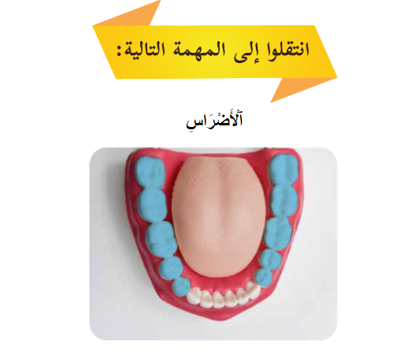
Notes:
באתר במבט מקוון, בספר הדיגיטלי, בעמוד 30, משימה: שיניים טוחנות.

Slide 28


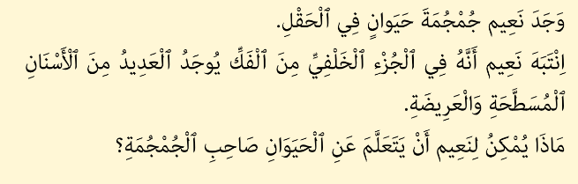
صَفْحَة 32
جُمْجُمَة ثَوْر
بَقَرات
Notes:
המידע על שיני בעלי החיים שמובא בתבנית זו נועד להמחיש את העיקרון המדעי על הקשר שבין מבנה השן לתפקודה. אצל בעלי חיים
צמחוניים השיניים הטוחנות רבות יותר, שטוחות ורחבות ונועדו לטפל בכמויות גדולות של עשב. מבנה השיניים המותאם לפעולה זו קריטי
ליכולתם לספק מזון לעצמם.

Slide 29
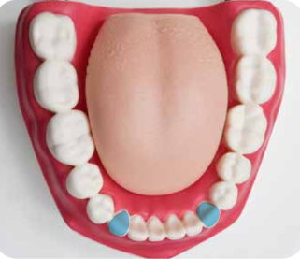
الأَنْيَاب
مَهَمَّة: ما الَّذي يُمَيِّز الأنْياب؟
نُجْري مُشاهَدَة ونُجَرِّب
تَتِمَّة المَهَمَّة في الصَّفْحات 34-33
نُكْمِل وَنُلَخِّص
الأنْياب مَوْجودَة على ________الأسْنان القواطِع.
مَوْجودَة في اللِثَّة العُلْيا واللِثَّة ___________.
الأَنْيَاب__________.
بِمُسَاعَدَتِها يُمْكِن __________وَتَمْزيق قِطَع الغِذاء الصَّلْبَة.
Notes:
במשימה התלמידים מתבקשים לזהות את הניבים בתמונה ובפה שלהם, לתאר את מספרם ואת מיקומם בפה. לאחר מכן הם מתבקשים לשער מתוך ההיכרות שלהם את גופם ובעלי חיים אחרים מהי פעולת הניבים.
להמחשת התפקיד שיש לניבים, משולבת במשימה התנסות שנועדה להשוות בין הפעולה של קריעת מזון בעזרת קיסם לבין פעולת הניבים. בדומה לקיסם שקרע את הלחם לחתיכות, הניבים מסייעים בחיתוך המזון.
לקיסם ולניב יש קצה מחודד שמאפשר את ביצוע פעולה זו.

Slide 30
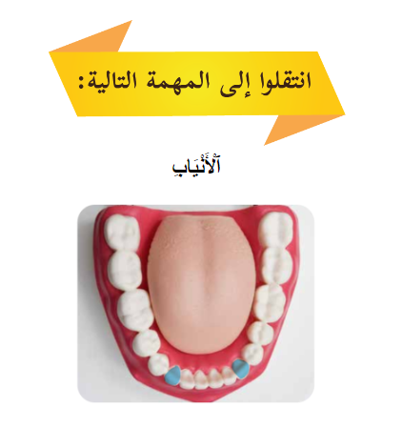
Notes:
באתר במבט מקוון, בספר הדיגיטלי, בעמוד 33, משימה: ניבים.

Slide 31
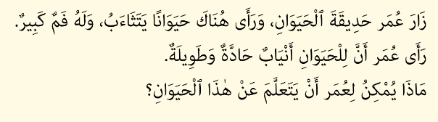
صَفْحَة 35
جُمْجُمَة أَسَد
أَسَد
Notes:
המידעִ על שיני בעלי החיים שמובא בתבנית זו נועד להמחיש את העיקרון המדעי על הקשר שבין מבנה השן לתפקודה. אצל בעלי
חיים טורפים סוגי השיניים בפה נועד לטיפול בטרף חי והכנתו לבליעה. מבנה השיניים המותאם לפעולה זו קריטי ליכולתם לספק
מזון לעצמם.

Slide 32
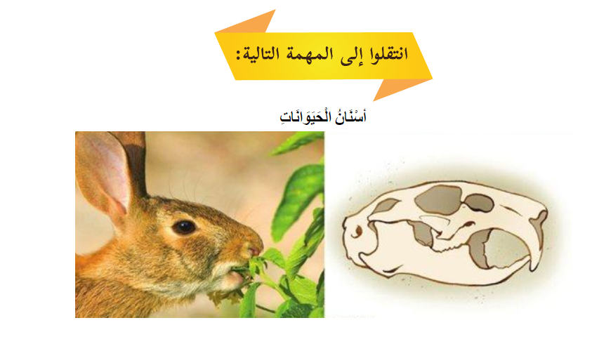
Notes:
באתר במבט מקוון, בספר הדיגיטלי, בעמוד 35, משימה: שיניים של בעלי חיים.

Slide 33
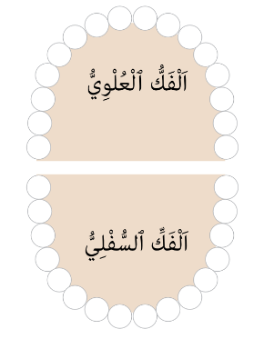
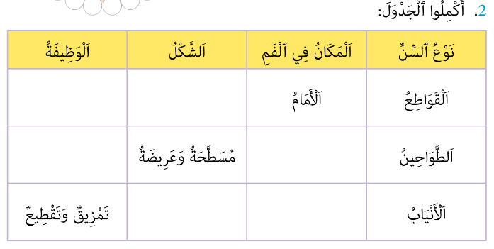
مَهَمَّة: القَواطِع، الطَّواحِين والأنْيَاب
تَتِمَّة المَهَمَّة صَفْحَة 36
Notes:
יישום הבנה. סוגי שיניים בפה והקשר שבין מבנה השן (צורה) לתפקוד.
מיומנות ארגון מידע בטבלה בעקבות ההתנסויות והתצפיות על סוגי השיניים והסקת מסקנות.

Slide 34
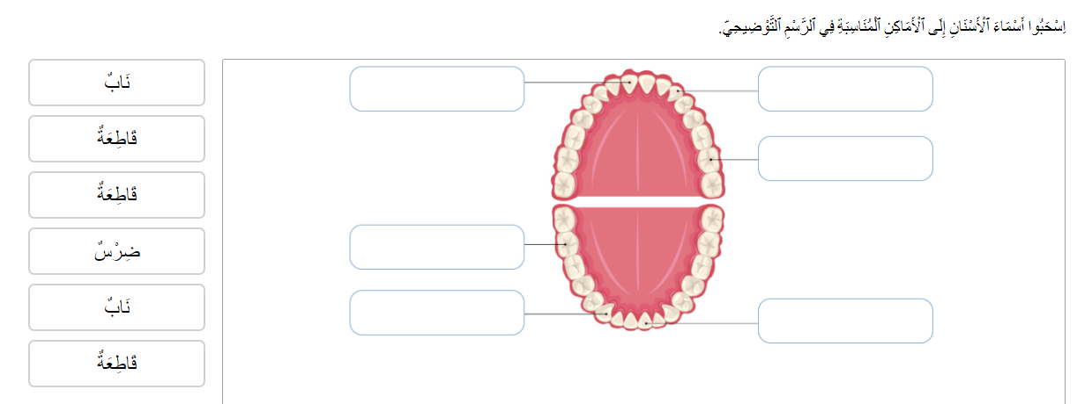
Notes:
באתר במבט מקוון, בספר הדיגיטלי, בעמוד 36, משימה: סוגי שיניים.

Slide 35
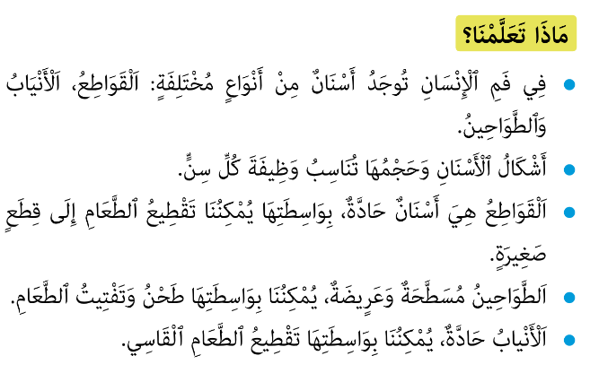
صَفْحَة 37
Notes:
מומלץ להקריא בקול את משפטי הסיכום ולבקש מהתלמידים להשלים בקול רם את מושגי המפתח.
אפשר להזמין תלמידים למשחק פנטומימה לזיהוי סוגי השיניים.
אפשר להשלים מילים חסרות בהיגדי הסיכום.
•לִבְנֵי אָדָם יֵשׁ שִׁנַּיִם מִסּוּגִים שׁוֹנִים: חוֹתְכוֹת, נִיבִים וְטוֹחֲנוֹת.
•צוּרַת הַשִּׁנַּיִם וְהַגֹּדֶל שֶׁלָּהֶן _______ לַפְּעֻלָּה שֶׁלָּהֶן.
•הַשִּׁנַּיִם הַחוֹתְכוֹת הֵן שִׁנַּיִם ____, וּבְעֶזְרָתָן אֶפְשָׁר לַחְתֹּךְ חֲתִיכוֹת
קְטַנּוֹת שִׁל מָזוֹן.
•הַשִּׁנַּיִם הַטּוֹחֲנוֹת שְׁטוּחוֹת וְעָבוֹת, וּבְעֶזְרָתָן אֶפְשָׁר _______וּלְפוֹרֵר
אֶת חֲתִיכוֹת הַמָּזוֹן.
•הַנִּיבִים מְחֻדָּדִים וּבְעֶזְרָתָם אֶפְשָׁר ל______ מָזוֹן קָשֶׁה.

Slide 36
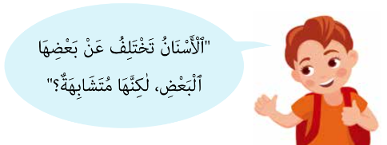
أَجْزَاء السِّن
تَتِمَّة المَهَمَّة صَفْحَة 38
مَهَمَّة: ما هِيِ أَجْزَاء السِّنّ؟
أيّ أَجْزاء للسِّن يُمْكِن رُؤْيَتُها بِوَاسِطَة أَشِعَّة رِنْتْجِن ولا نَراَهَا بِوَاسِطَة مَشَاهَدَة دَاخِل الفَم؟
Notes:
בתת פרק זה התלמידים מתוודעים לחלקי השן. הפעילויות המרכזיות בתת פרק זה משלבות מיומנויות של תצפית, זיהוי פרטים על מבנה
השן בעזרת איורים, השוואה בין דגם למציאות וקריאה של קטע מידע.
במשימה זו התלמידים נדרשים לזהות את שלושת חלקי השן:
כותרת השן, אשר אפשר לראותה מבחוץ, ושורש השן, אשר אי אפשר לראותו כשמסתכלים לתוך הפה.
מומלץ לבצע את המשימה בקבוצות, כדי שיוכלו לסייע זה לזה, להשוות ממצאים, לדון בהם ולהסיק מסקנות.
חשוב לעודד את התלמידים להשתמש במונחים שלמדו ולא להסתפק באמירות כלליות, כלומר: "לסתות" ו"חניכיים"
ולא "למעלה", "למטה" וכיוצא באלה.

Slide 37

اقرَأوا قِطْعَة المَعْلُومات مَبْنى السِّن صَفْحَة 39 وأجيبوا عَن الأسْئِلَة في الصَّفْحَات 39-41
Notes:
המשגה של נושא חלקי השן ותפקודם ויישום הבנה (תשובות לשאלות על קטע המידע).
מיומנות חשיבה- -השלם וחלקיו: החשיבות שיש לכל חלק בשן לתפקודה – פגיעה באחד המרכיבים יפגע בבריאות השן כולה.

Slide 38

Notes:
באתר במבט מקוון, בספר הדיגיטלי, בעמוד 39, משימה: חלקי השן

Slide 39


مَهَمَّة : نَبْني نَموذَجًا للأسنان
تَتِمَّة المَهَمَّة صَفْحَة 42
Notes:
במשימה זו מכינים דגם של שן. מומלץ לשוחח עם התלמידים על משמעות המושג דגם (בשפת הילדים "כאילו").
דגם יכול להיות חיקוי של תופעה, חפץ, איבר או מקום. למשל דגם של בית, דגם של מכונית, או דגם של שן.

Slide 40
مَهَمَّة تَلْخيص: بِدون أَسْنان لا يُمْكِن
تّتِمَّة المَهَمَّة صَفْحَة 44
Notes:
בהכנת דגם של שיניים יש פוטנציאל רב להבניית מיומנויות של תכנון, ביצוע והערכת הדגם. שלב התכנון כולל הליכים, כגון בחירת סוג השן, איסוף מידע על חלקיה, הכנת תרשים מוקטן, בחירת חומרים מתאימים )למשל, לזגוגית השן חומר קשה(. בשלב הביצוע חשוב לתכנן את ההליכים (מה יהיה השלב הראשון ומה יהיה השלב האחרון) ולתרגל את המיומנויות המוטוריות הנדרשות (גזירה, חיתוך, הדבקה).
בשלב ההערכה חשוב לשלב מיומנויות מֵטָה-קוגניטיביות שיביאו את התלמידים למודעות על אודות תהליכי החשיבה והעשייה שחוו (למשל,
אילו קשיים חוויתם בבנייה? האם הדגם אכן משקף את מבנה השן במציאות? מה הייתם משפרים בדגם? ועוד).

Slide 41

Notes:
באתר במבט מקוון, בספר הדיגיטלי, בעמוד 44, משימת סיכום: בלי שיניים אי אפשר.

Slide 42

صَفْحَة 45
Notes:
משלימים מילים חסרות בהיגדי הסיכום.
•בְּעֶזְרַת הַשִּׁנַּיִם אֲנַחְנוּ יְכוֹלִים _______;
•בְּעֶזְרַת הַשִּׁנַּיִם אֲנַחְנוּ יְכוֹלִים ______ בָּרוּר;
•הַשִּׁנַּיִם מַשְׁפִּיעוֹת עַל _______ הַפָּנִים;
•הַשִּׁנַּיִם שׁוֹנוֹת זוֹ מִזּוֹ ב______;
•יֵשׁ שְׁלוֹשָׁה סוּגִים שֶׁל שִׁנַּיִם: _______, טוֹחֲנוֹת וְנִיבִים;
•צוּרַת הַשֵּׁן ______ לַפְּעֻלָּה שֶׁהִיא עוֹשָׂה;
•לְכָל הַשִּׁנַּיִם אוֹתָם חֲלָקִים: ______ וְשֹׁרֶשׁ הַשֵּׁן;
•זְגוּגִית הַשֵּׁן הִיא חֹמֶר ______שֶׁמֵּגֵן עַל כּוֹתֶרֶת הַשֵּׁן;
•בְּמוֹך הַשֵּׁן יֵשׁ ____ _____ וַעֲצַבִּים.
מוצע להשתמש בהיגדי הסיכום לפעולות של הערכה: להכין פריטים של נכון/לא נכון, ציור תופעה וכדומה.

Slide 43

صَفْحَة 45
Notes:
לקרוא את משפט עם הפעולה/המיומנות ולבקש מהתלמידים להביא דוגמה לפעילות שערכנו.
דוגמה: ארגנו מידע בטבלה ובתרשים. ארגנו מידע בטבלה על סוגי השיניים (שקופית 33).

Slide 44





مُصْطَلَحَات تَعَلَّمْناهَا
Notes:
מחברים משפטים עם המילים שלמדנו.

Slide 45





مُصْطَلَحَات تَعَلَّمْناهَا
Notes:
מחברים משפטים עם המילים שלמדנו.

Slide 46
عارضة مُرافِقَة
العلوم والتكنولوجيا للصَّف الثَّاني
أسْنانُنا
ننتقل للفصل الثاني:
نُحافِظ على سَلامَة الأسنان واللِثَّة
(الصَّفحات 64-45)

